Slide 1
O‘zbek tili
7-sinf
Mavzu:
Mustahkamlash

Slide 2
Avvalgi darsda o‘tilgan mavzuni tekshiramiz
“Ketib qolma, Orolim!” she’rini ifodali o‘qish
Xasta holing, xasta o‘yga botursan,
Bemajol, bemador, behol yotursan.
Doding bilan dunyoni uyg‘otursan,
Ketib qolma, Orolim!
Oq-u qarosisan qaro ko‘zimning, Yuzlaringga bosib yashay yuzimni.
Suving qurib, quritmagin izimni,
Ketib qolma, Orolim!

Slide 3
Daryolaring kelolmasdan yig‘lar zor,
Senga mador bo‘lolmasdan yig‘lar zor.
Baliqlaring ko‘zlarida xitob bor,
Ketib qolma, Orolim!
Qirg‘og‘ingda qovjiragan dalangman,
To‘lqinlaring titrog‘iman, nolangman.
Men ham bitta qaqshab qolgan bolangman,
Ketib qolma, Orolim!
Muhammad Yusuf

Slide 4
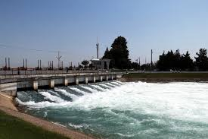
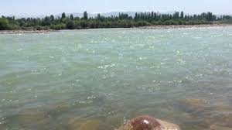
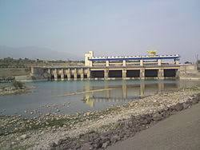
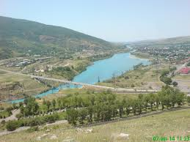
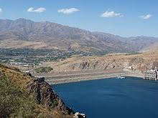
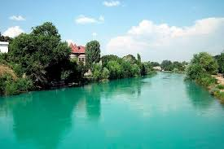
Chirchiq daryosi

Slide 5
Chirchiq daryosi haqida nimalarni bilasiz?
Chirchiq—Toshkent viloyatidagi daryo. Sirdaryoning yirik oʻng irmog‘i. Daryo havzasi janubiy va sharqda Qurama tizmasi va Chotqol tog‘ tizmalari, shimolida Talas Olatovi va uning gʻarbiy tarmoqlari bilan chegaralangan. Gʻarbiy Tyanshan tog‘laridagi qor va muzliklardan Chotqol, Ko‘ksuv va Piskom daryolari boshlanadi. 1971-yilgacha Chorvoq soyligida Chotqol va Piskom daryolari qoʻshilishidan hosil boʻlar edi. Endilikda daryo Chorvoq suv omboridan boshlanadi va Chinoz qishlogʻi yonida Sirdaryoga quyiladi.

Slide 6
Togʻlardan chiqib tekislik boʻylab oqqanda suvi koʻplab irrigatsion tarmoqlar orqali sugʻorishga olinadi. Zaxariq, Bo‘zsuv, Qorasuv, Shimoliy Toshkent kabi kanallar Chirchiq daryosidan suv oladi. Daryodan gidroenergetikada ham keng foydalaniladi.
Chirchiq suvi, asosan, Toshkent viloyati hududidagi ekin maydonlarini sugʻorishga sarflanadi, shuningdek, Toshkent, Chirchiq, Yangiyo‘l, G‘azalkent shaharlarini va koʻp qishloqlarni suv bilan taʼminlaydi.

Slide 7
Bilib oling!
Shart maylidagi fe’llar kerak so‘zi bilan birga qo‘llanganda faraz, gumon, noaniqlik ma’nolarini bildiradi.
Masalan: Ertaga yomg‘ir yog‘sa kerak.

Slide 8
Bilib oling!
Modal so‘zlar ishonch, gumon, quvonch, afsuslanish xulosalash kabi ma’nolarni bildiradi. Kerak, shart, zarur so‘zlari ham modal so‘zlardir.
Masalan: Ertaga hamma ishga vaqtli kelishi shart.

Slide 9
Bilib oling!
Modal so‘zlar ham sof modal so‘zlar va vazifadosh modal so‘zlarga bo‘linadi.
Modal so‘zlarning quyidagicha ma’no turlari mavjud:

Slide 10
Bilib oling!
Modal so‘zlarning ma’nolari
Modal so‘zlar
ishonch
albatta, shaksiz
gumon
ehtimol, chamasi
tasdiq
darhaqiqat, haqiqat
fikrni xulosalash
xullas, demak, umuman
fikrni tartibi
avvalo, avvalambor
fikrni dalillanishi
masalan, jumladan
achinish
attang, afsus

Slide 11
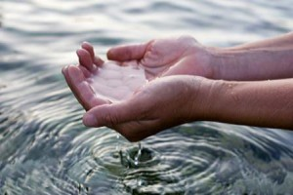
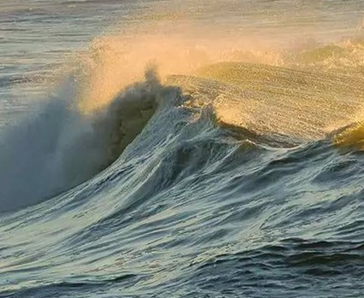
Topishmoqlar
Dengizlarda va daryolarda
Ammo u ko‘pincha osmon bo‘ylab uchadi.
Va u parvozdan qanchalik zerikkan
Yana yerga tushadi.
suv
Dengiz bo‘ylab sayr qilish, Va u sohilga yetadi - Bu yerda u yo‘qoladi.
to‘lqin

Slide 12
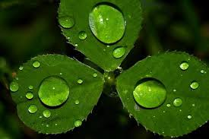
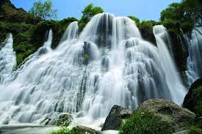
Topishmoqlar
Ertalab munchoqlar uchib ketdi
Biz barcha o‘tlarni o'zimiz bilan bog‘ladik,
Va kun davomida ularni qidirib topamiz,
Biz qidiryapmiz, qidiryapmiz - topolmaymiz.
shudring
Katta balandlikdan qulab tushadi,
U qichqiradi,
Va toshlarni sindirib,
U ko‘pik bilan ko‘tariladi.
sharshara

Slide 13
Adabiy o‘qish
Tomchi
Bir bor ekan, bir yo‘q ekan. Bitta tomchi bo‘lgan ekan. Tomchi onasi, singlisi va ukasi bilan yashar ekan. Bir kuni ular o‘ynab yurishganda, birdan kuchli bo‘ron turib, qattiq sovuq tushibdi. Shamol tomchilarni osmonga uchirib yuboribdi. Tomchilar tepaga chiqqan sari sovuqdan muzlab, qorga aylanib qolishibdi. Qorga aylangan tomchilar yengil bo‘lib, yana yerga tushishibdi. Tomchi ukasi, singlisi bilan yerga yaqinlashganda, shamol boshlanibdi. Qor parchasiga aylangan tomchilar shamol ta’sirida muzga aylanib qolishibdi. Muzlab qolgan tomchilar o‘zining bu holatidan zerikib o‘tirganida, zum o‘tmay bulutlar orasidan quyosh mo‘ralabdi.
Quyosh nuri muzlarni eritib, tomchilarni o‘z holatiga qaytaribdi. Bundan quvongan tomchilar issiq quyosh nuridan bug‘ga aylanib onalarining oldiga chiqibdilar.

Slide 14
Mustaqil bajarish uchun topshiriq
Sizning shahringizda (tumaningizda) qanday suv havzalari bor? Ma’lumot yozing.

